Slide 1
行为事件访谈法及STAR原则
相关资料

Slide 2
主要内容
行为事件访谈法简介（1页）
STAR原则释意（3页）
STAR技术关键点（4页）
STAR注意事项（3页）
案例分析（1-3）（7页）
行为性问题示例(1页）

Slide 3
行为事件访谈法（Behavioral Event Interview, 简称BEI）
是一种开放式的行为回顾式探索技术，是揭示胜任特征的主要工具。这是一种结合John C. Flanagan的关键事例法（Critical Incident Technique，CIT）与主题统觉测验（Thematic Apperception Test，TAT）的访谈方式。
它是由关键事件技术（Critical incident technique：CIT）基础上发展的一种访谈技术。BEI主要用于确定优秀工作人员的特征，而CIT主要用于确定工作的任务成分。

Slide 4
STAR原则
在进行BEI的时候，重点是在过去确实的情境中采取的措施和行动方面，不是假设性的答复，哲理性、抽象性或信仰性的行为。它需要采用STAR方法来深层次挖掘出具体的行为细节来。行为事件法有时也叫STAR访谈法。
所谓STAR原则，即Situation（情景）、Task（任务）、Action（行动）和Result（结果）四个英文单词的首字母组合。STAR原则是结构化面试当中非常重要的一个理论。

Slide 5
由于STAR英文翻译后是星星的意思，所以又叫“星星法”。星星就像一个十字形，分成四个角，记录的一个事件也要从四个方面来写： 情境、目标、行动、结果。
目标
情景
行动
结果

Slide 6
S指的是situation,中文含义是情景，也就是在面谈中我们要求应聘者描述他在所从事岗位期间曾经做过的某件重要的且可以当作我们考评标准的事件的所发生的背景状况。
T指的是task，中文含义为任务，即是要考察应聘者在其背景环境中所执行的任务与角色，从而考察该应聘者是否做过其描述的职位及其是否具备该岗位的相应能力。
A指的是action,中文含义是行动，是考察应聘者在其所描述的任务当中所担任的角色是如何操作与执行任务的。
R指的是result,中文含义为结果，即该项任务在行动后所达到的效果 。

Slide 7
STAR技术关键点
STAR也是一项比较复杂的技术，以下是技术关键点：
（1）从正向的事件开始。
（2）遵循事件本身的时间顺序。
（3）探究相关的时间、地点和心情，通常有助被访谈人回忆起当时的情节。
（4）强化被访谈者多说有用的素材。通过不断地强化，可以训练被访谈人，如何描述此类事件。
（5）了解访谈过程，被访谈人可能会引发情绪的反应。
（6）一次只描述一个情况，注意探究其行为模式。探究思想上的起因S和行为过程A，即实例中的技术问题的解决模式和策略规划的思考程序。

Slide 8
在此，要特别了解应聘者对于情境的认知和事例的关注点：
1、应聘者如何看待其他的人（例如，肯定或是否定）或情境（例如，问题分析与解决的思考）？
2、应聘者的感受是什么（例如，害怕、信心、兴奋）？
3、应聘者内心想要做的什么？
4、什么想法激励他（例如，想把事情做得更好，让老板印象深刻）？
最后，才来关注结果（RESULT），每项任务在采取了行动之后的结果是什么，是好还是不好，好是因为什么，不好又是因为什么。
这样，通过STAR式发问的四个步骤，一步步将应聘者的陈述引向深入，一步步挖掘出应聘者潜在的信息，为企业更好的决策提供正确和全面的参考，既是对企业负责（招聘到合适的人才），也是对应聘者负责（帮助他尽可能地展现自我，推销自我），获得一个双赢的局面。

Slide 9
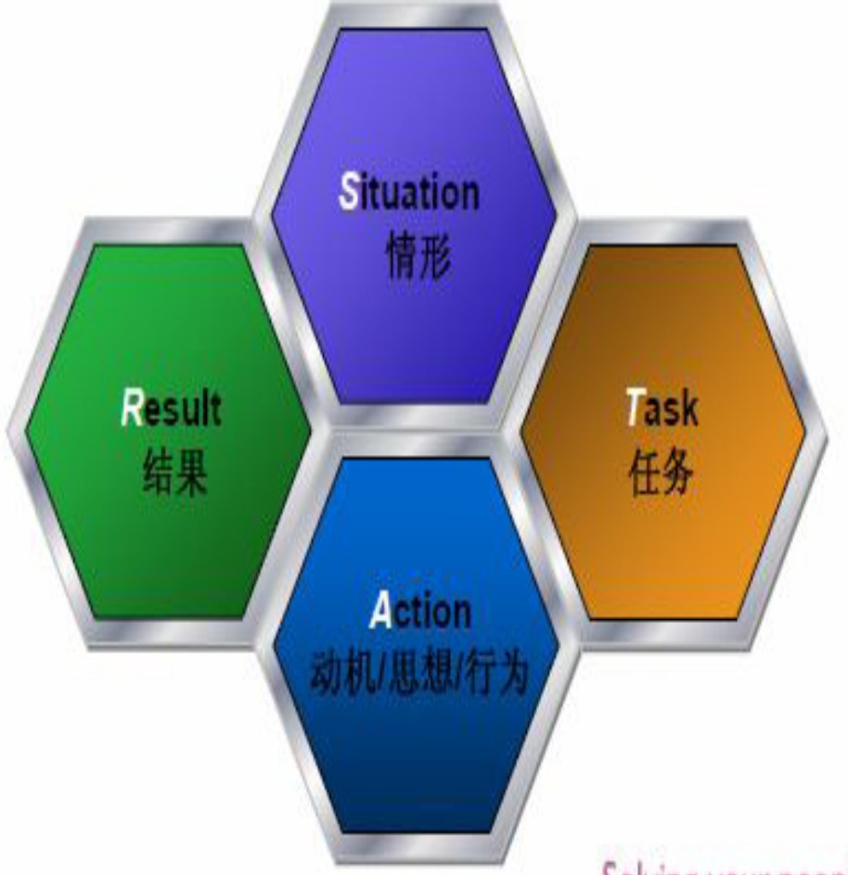
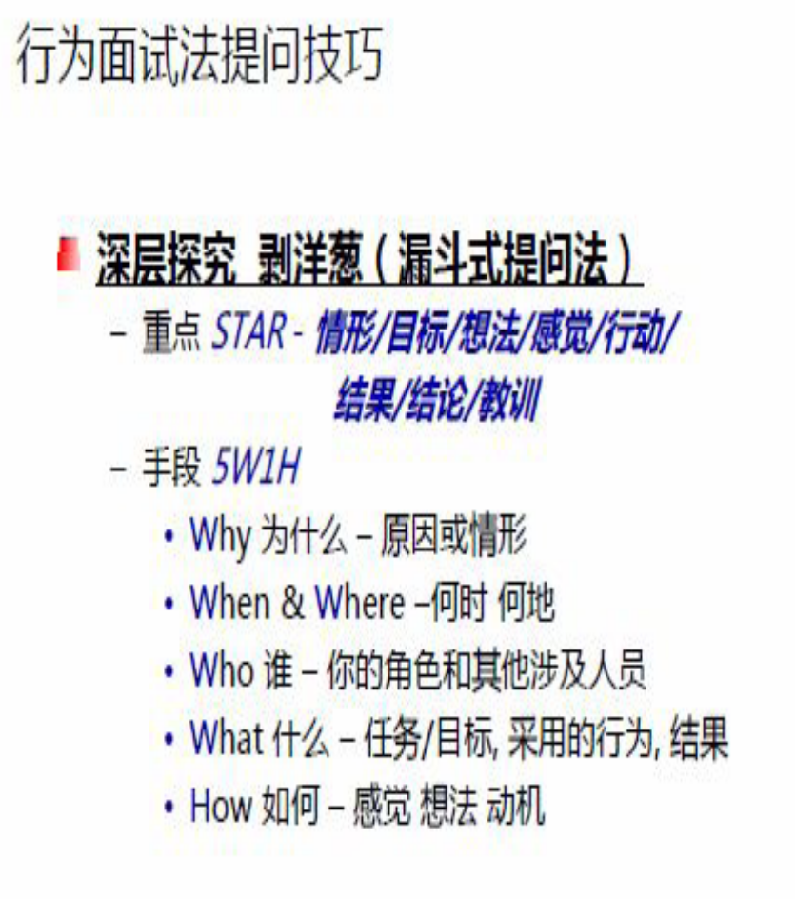

Slide 10
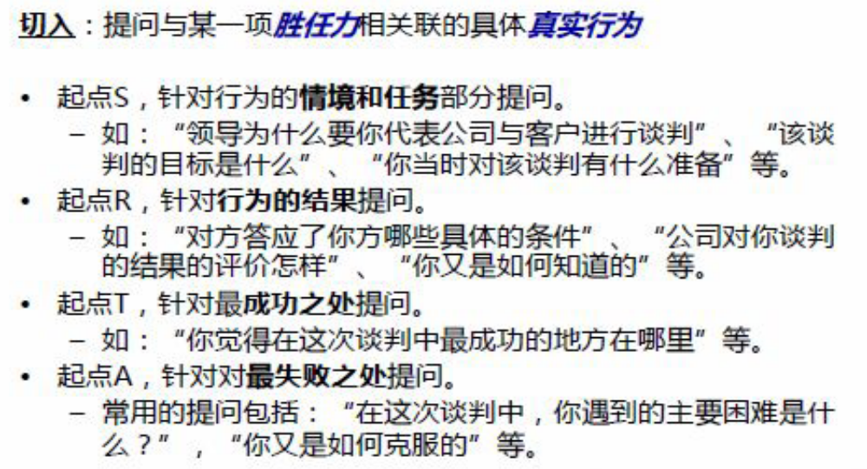

Slide 11
STAR注意事项
为了能够更好地应用STAR技术，更加客观地反映被访谈者的实际情况，我们在访谈的过程中还要注意以下几点：
（1）在对访谈者进行STAR提问时，避免被访谈进入理论化或泛泛的陈述中，发现这样的情况时，我都会礼貌地打断对方，使其谈话回到具体事件访谈中。
（2）当询问意图问题后，跟进一个问题：您实际上做了什么？整个计划中，什么是特别重要的步骤？有哪些是您最难忘的事情？
（3）避免问题转向绝对化和抽象化。访谈核心是了解被访谈人过去实际做过的事情。我一般不会使用“为什么”。“为什么”经常会诱发一个人陷入描述情境的理论模式，而非谈出他实际做的行为；这样的问题会引发对方的理论探讨，谈的更多的是他的思想而不是事实。因而我一般会用这样的提问：“当时是什么情况促使您这样做？”

Slide 12
（4）避免使用现在式和未来式的问法。“在这样的情况下，您会做什么？”，“下一次，您将会怎么做？”等，这些现在式和未来式的问法容易导致假设性的答案。
（5）避免使用问假设性问题：“您当时觉得该如何去做？”这样问对方会回答他当时想采取的措施，而未必就是实际采取的措施，我一般的提问是：“您当时做了些什么？”
（6）避免问一般性的问题：“您通常会如何做？”“通常”两个字会把他带入一般性的或理论性的做法，我采用了这样的提问：“当时情况下您做了什么？”
（7）避免使用引导型问题或直接跳向事件结论。“这种情况您尝试去说服他吗？““关于用人方面您能谈谈吗？”“您经常培训下属吗？” 对那些优秀的管理者而言，当问他成功事例时，往往会脱口而出。

Slide 13
因为一个成功业绩会凝结他的心血，对他的印象是极深刻的，而引导性问题会把被访谈人带入理论探讨，或者一般性的叙述中。
（8）不揣测和诱导被访谈者说的内容，避免探究那些会限制被访谈者思路的领域。
访谈结束，应向被访者致谢，接着开始整理访谈记录，撰写访谈纪要，详细记录所获得的信息，有的甚至需要保留被访者的原话。被访者的外在形象、谈吐风格以至于他的工作场所的特点有时也需要被记下。访谈纪要则是我们后续方案设计重要的“原材料”之一。

Slide 14
案例分析（一）
面试官：请谈一下你印象最深的这样一个经历：你和企业高层或你的同事在解决某问题上有不同的看法，当时你是如何处理你们之间的分歧的。［注：此提问是针对“沟通协作”这一素质要项进行考察］
应聘者Ｂ：提到这个问题，让我想起有过这么一件事儿：那是2005年3月份，我们公司开高层会议。当时公司业务正处于不断拓展中，我们在全国很多大中城市都设立了分支机构或办事处。这样难免就遇到各地薪酬标准不一样的问题，有时一个地方都会出现几套不同的薪酬标准。公司当时也没有什么成熟的员工驻外薪酬标准管理方面的制度，所以，这种内部不均衡造成很多员工对工资不满意，有的甚至就因为这个跳槽。［注：以上是描述背景（S） ］

Slide 15
这问题总得解决吧，所以我就向公司提出进行人力资源的集中化管理。［注：这是在描述任务（T）］
当时几乎其他所有人都不支持我这么做，他们反对我，觉得各城市的自行管理，正好可以使人力资源工作与当地实际情况相结合，而且这事儿一直以来也没出现什么大问题，没有费力解决的必要。但是我认为，这终究还是存在问题的，所以我就通过对公司的人力资源集中化管理进行利弊考证，得出基于企业未来战略发展，集中管理势在必行的观点。然后，经过充分的纵向和横向沟通。［注：以上是描述行动（A）］
最后还是得到了公司的大力支持。［注：以上是描述结果（R）］
Notes:
是一种开放式的行为回顾式探索技术，是揭示胜任特征的主要工具。这是一种结合John C. Flanagan的关键事例法（Critical Incident Technique，CIT）与主题统觉测验（Thematic Apperception Test，TAT）的访谈方式，主要的过程是请受访者回忆过去半年（或一年）他在工作上最感到具有成就感（或挫折感）的关键事例，其中包括：
（1）情境的描述；
（2）有哪些人参与；
（3）实际采取了哪些行为；
（4）个人有何感觉；
（5）结果如何，亦即受试者必须回忆并陈述一个完整的故事。
在进行BEI的时候，访谈者访谈的重点是在过去确实的情境中采取措施和行动方面，不是假设性的答复，哲理性、抽象性或信仰性的行为。这需要采用STAR方法来深层次挖掘出具体的行为细节来。 STAR方法主要有4个问题： S（situation） “那是一个怎么样的情境？什么样的因素导致这样的情境？在这个情境中有谁参与？” T（Task） “您面临的主要任务是什么？为了达到什么样的目标？” A（Action） “在那样的情境下，您当时心中的想法、感觉和想要采取的行为是什么？”在此，要特别了解被访谈人对于情境的认知和事例的关注点。 被访谈人如何看待其他的人（例如，肯定或是否定）或情境（例如，问题分析与解决的思考）？ 被访谈人的感受是什么（例如，害怕、信心、兴奋）？ 被访谈人内心想要做的什么？什么想法激励他们（例如，想把事情做得更好，让老板印象深刻）？ R（result） “最后的结果是什么？过程中又发生了什么？”

Slide 16
面试官：你刚才提到你是经过人力资源集中化管理论证以及充分的沟通来解决分歧的，那么请问：对于集中化管理你当时都考虑了哪些方面？同时做了哪些具体工作？怎么做的？［注：以上是对行动（A）的追问］
应聘者Ｂ：我记得当时我提交过一份公司人力资源集中化管理的报告。首先结合公司未来发展战略阐述了集中化管理的目的，实行集中化管理能带来的优势，简单说来比如：首先有利于信息共享，进行优势资源整合；
其次，公司人力资源管理15％～20％是管理性活动，80％～85％是操作性活动，从公司未来战略发展来看，未来战略性管理活动会增加，集中管理有利于发挥集体效应；
Notes:
是一种开放式的行为回顾式探索技术，是揭示胜任特征的主要工具。这是一种结合John C. Flanagan的关键事例法（Critical Incident Technique，CIT）与主题统觉测验（Thematic Apperception Test，TAT）的访谈方式，主要的过程是请受访者回忆过去半年（或一年）他在工作上最感到具有成就感（或挫折感）的关键事例，其中包括：
（1）情境的描述；
（2）有哪些人参与；
（3）实际采取了哪些行为；
（4）个人有何感觉；
（5）结果如何，亦即受试者必须回忆并陈述一个完整的故事。
在进行BEI的时候，访谈者访谈的重点是在过去确实的情境中采取措施和行动方面，不是假设性的答复，哲理性、抽象性或信仰性的行为。这需要采用STAR方法来深层次挖掘出具体的行为细节来。 STAR方法主要有4个问题： S（situation） “那是一个怎么样的情境？什么样的因素导致这样的情境？在这个情境中有谁参与？” T（Task） “您面临的主要任务是什么？为了达到什么样的目标？” A（Action） “在那样的情境下，您当时心中的想法、感觉和想要采取的行为是什么？”在此，要特别了解被访谈人对于情境的认知和事例的关注点。 被访谈人如何看待其他的人（例如，肯定或是否定）或情境（例如，问题分析与解决的思考）？ 被访谈人的感受是什么（例如，害怕、信心、兴奋）？ 被访谈人内心想要做的什么？什么想法激励他们（例如，想把事情做得更好，让老板印象深刻）？ R（result） “最后的结果是什么？过程中又发生了什么？”

Slide 17
最后，招聘、培训、绩效、薪酬方面管理工作的统一有利于企业节约管理成本，提高资源利用率。具体到目前面临的这个问题，也有利于确定薪酬标准，解决问题，提高工满意度、员工满意度。
当然，我当时在报告中也指出，集中化管理要掌握好度，不能进行极端的人力资源集中管理，应当适当地授权，各城市跟据自身的实际情况保持一定的灵活性。
此外，在调查论证的同时，我还对各分支机构和办事处的现状有了一定程度的了解。结合各地实际情况综合考虑后，我提出了一个公司人力资源集中化管理方案，在此基础上，各地某些具体的分歧，通过会议形式予以解决。
Notes:
是一种开放式的行为回顾式探索技术，是揭示胜任特征的主要工具。这是一种结合John C. Flanagan的关键事例法（Critical Incident Technique，CIT）与主题统觉测验（Thematic Apperception Test，TAT）的访谈方式，主要的过程是请受访者回忆过去半年（或一年）他在工作上最感到具有成就感（或挫折感）的关键事例，其中包括：
（1）情境的描述；
（2）有哪些人参与；
（3）实际采取了哪些行为；
（4）个人有何感觉；
（5）结果如何，亦即受试者必须回忆并陈述一个完整的故事。
在进行BEI的时候，访谈者访谈的重点是在过去确实的情境中采取措施和行动方面，不是假设性的答复，哲理性、抽象性或信仰性的行为。这需要采用STAR方法来深层次挖掘出具体的行为细节来。 STAR方法主要有4个问题： S（situation） “那是一个怎么样的情境？什么样的因素导致这样的情境？在这个情境中有谁参与？” T（Task） “您面临的主要任务是什么？为了达到什么样的目标？” A（Action） “在那样的情境下，您当时心中的想法、感觉和想要采取的行为是什么？”在此，要特别了解被访谈人对于情境的认知和事例的关注点。 被访谈人如何看待其他的人（例如，肯定或是否定）或情境（例如，问题分析与解决的思考）？ 被访谈人的感受是什么（例如，害怕、信心、兴奋）？ 被访谈人内心想要做的什么？什么想法激励他们（例如，想把事情做得更好，让老板印象深刻）？ R（result） “最后的结果是什么？过程中又发生了什么？”

Slide 18
案例（二）
例如：面试一个业务经理，而应聘者的资料上写着自己在某一年做过销售冠军，某一年销售业绩过百万等。
分析：我们是不是就简单地凭借这些资料认为该应聘者就是一名优秀的业务人员，就一定能适合自己企业的情况？当然不是。
我们可以运用STAR原则进行以下方面的了解：
A.该应聘者取得上述业绩是在一个什么样的背景(SITUATION)之下，包括他所销售的产品的行业特点，市场需求情况，销售渠道，利润率等问题；
通过不断地发问，全面了解该应聘者取得优秀业绩的前提，从而获知所取得的业绩有多少是与应聘者个人有关，多少是和市场的状况、行业的特点有关。

Slide 19
C.我们要了解该应聘者为了完成业务工作，都有哪些工作任务(TASK)，每项任务的具体内容是什么样的。通过这些可以了解他的工作经历和工作经验，以确定他所从事的工作与获得的经验是否适合现在所空缺的职位，更好使工作与人配合起来。
D.了解该应聘者为了完成这些任务所采取的行动(ACTION)，即了解他是如何完成工作的，都采取了哪些行动，所采取的行动是如何帮助他完成工作的。
通过这些，我们可以进一步了解他的工作方式、思维方式和行为方式，这是我们非常希望获得的信息。
E.最后，我们来关注结果(RESULT)，每项任务在采取了行动之后的结果是什么，是好还是不好，好是因为什么，不好又是因为什么。

Slide 20
案例（三）
背景：
面试官：请举一个你跟客户打交道最困难的例子。
应聘者：“当时我遇到一个客户特别难以对付，我们那个销售小姐做了很多努力，
当时我们这个情景是这样处理的，我们采取了……最后我们终于赢得了这个客户。”
分析：可以从应聘者的话中发现他总在说“我们”，而没说“我”。可能的原因是，他仅仅是一个参与者，他只是那个项目小组极小的一分子。但为了获得更好的评价，他夸大了自身在事件中的作用，这不属于撒谎，但他把“我们”做的事实揽到“我”身上，所获得的信息价值不大。
对策：如果遇到上述情况，面试官应马上追问：很抱歉，你说的是你还是你们啊？
“或者”“我非常欣赏你们能做这样好的事情，你能不能再具体给我描述一下，
你在这个小组里具体做了是么？你在小组管多少人？你向谁汇报？你在这个案例中
具体跟客户大了哪些交道？通过STAR不断追问，以获取应聘者的真实情况。
Notes:
是一种开放式的行为回顾式探索技术，是揭示胜任特征的主要工具。这是一种结合John C. Flanagan的关键事例法（Critical Incident Technique，CIT）与主题统觉测验（Thematic Apperception Test，TAT）的访谈方式，主要的过程是请受访者回忆过去半年（或一年）他在工作上最感到具有成就感（或挫折感）的关键事例，其中包括：
（1）情境的描述；
（2）有哪些人参与；
（3）实际采取了哪些行为；
（4）个人有何感觉；
（5）结果如何，亦即受试者必须回忆并陈述一个完整的故事。
在进行BEI的时候，访谈者访谈的重点是在过去确实的情境中采取措施和行动方面，不是假设性的答复，哲理性、抽象性或信仰性的行为。这需要采用STAR方法来深层次挖掘出具体的行为细节来。 STAR方法主要有4个问题： S（situation） “那是一个怎么样的情境？什么样的因素导致这样的情境？在这个情境中有谁参与？” T（Task） “您面临的主要任务是什么？为了达到什么样的目标？” A（Action） “在那样的情境下，您当时心中的想法、感觉和想要采取的行为是什么？”在此，要特别了解被访谈人对于情境的认知和事例的关注点。 被访谈人如何看待其他的人（例如，肯定或是否定）或情境（例如，问题分析与解决的思考）？ 被访谈人的感受是什么（例如，害怕、信心、兴奋）？ 被访谈人内心想要做的什么？什么想法激励他们（例如，想把事情做得更好，让老板印象深刻）？ R（result） “最后的结果是什么？过程中又发生了什么？”

Slide 21
行为性问题示例
错误问法 | 正确问法
你是怎样分配工作任务的？是分配给已经表现出有能力完成任务的人呢还是分配给有兴趣完成该任务的人？或者随机分配。 | 请描述一下你过去是怎样分配任务的，请举例。
你觉得你工作中最大的激励是从金钱还是从工作中获得的？ | 你认为什么是你工作中最大的激励？为何这么说。
你的前任主管是一个严厉的人还是一个随和的人？ | 你如何评价你的前一任主管？请你举一些具体的事例说明。
你的团队沟通能力好不好？ | 你以前是怎样和你的团队沟通的？请举例说明。
你处理客诉问题的能力怎么样 | 请举一个你过去与客户打交道最困难的例子。
Notes:
是一种开放式的行为回顾式探索技术，是揭示胜任特征的主要工具。这是一种结合John C. Flanagan的关键事例法（Critical Incident Technique，CIT）与主题统觉测验（Thematic Apperception Test，TAT）的访谈方式，主要的过程是请受访者回忆过去半年（或一年）他在工作上最感到具有成就感（或挫折感）的关键事例，其中包括：
（1）情境的描述；
（2）有哪些人参与；
（3）实际采取了哪些行为；
（4）个人有何感觉；
（5）结果如何，亦即受试者必须回忆并陈述一个完整的故事。
在进行BEI的时候，访谈者访谈的重点是在过去确实的情境中采取措施和行动方面，不是假设性的答复，哲理性、抽象性或信仰性的行为。这需要采用STAR方法来深层次挖掘出具体的行为细节来。 STAR方法主要有4个问题： S（situation） “那是一个怎么样的情境？什么样的因素导致这样的情境？在这个情境中有谁参与？” T（Task） “您面临的主要任务是什么？为了达到什么样的目标？” A（Action） “在那样的情境下，您当时心中的想法、感觉和想要采取的行为是什么？”在此，要特别了解被访谈人对于情境的认知和事例的关注点。 被访谈人如何看待其他的人（例如，肯定或是否定）或情境（例如，问题分析与解决的思考）？ 被访谈人的感受是什么（例如，害怕、信心、兴奋）？ 被访谈人内心想要做的什么？什么想法激励他们（例如，想把事情做得更好，让老板印象深刻）？ R（result） “最后的结果是什么？过程中又发生了什么？”

Slide 22
THANKS

